Slide 1

CLASSES
(ES6)
JS

Slide 2
<h1>
Antes, precisamos falar de Orientação a Objetos...
</h1>

Slide 3


EXATAS
HUMANAS

Slide 4

POO = Programação Orientada à Objetos
Pra quê? Aproximar “código” do mundo real
Biologia
+
Matemática
Alan Kay

Slide 5
Antes Depois
Variáveis
Função 1
Propriedades do objeto 1
Método 1
Função 2
Método 2
Função 3
Propriedades do objeto 2
Função 3

Slide 6
Linguagens orientadas a objeto:
C++
Java
PHP
Python
Ruby
Visual Basic

Slide 7
Vantagens
Confiabilidade
Mais fácil de dar manutenção
Mais fácil de estender (ampliar) e reutilizar
Entre outras...

Slide 8

Bateu a Naza na aula de objeto?
Segura essa emoção, #tmj vamos relembrar!

Slide 9

<lorem Lipsum>
Objetos
</lorem lipsum>

Slide 10

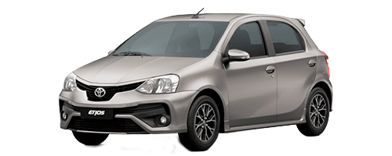


O que é um objeto?
Clique aqui
Características
Comportamentos
Estado
Notes:
Pode ser material ou abstrato
Representa um elemento do mundo real
Possui características (propriedades), comportamentos (métodos) e estados (forma como ele está em um momento)

Slide 11
Tarefinha
Escolha 2 objetos quaisquer do slide anterior e descreva:
No mínimo 3 propriedades para cada um
No mínimo 2 métodos para cada um

Slide 12
E se eu quiser criar vários objetos com as mesmas propriedades e métodos...
Preciso repetir várias vezes?
Para saber mais: https://javascript.info/class

Slide 13
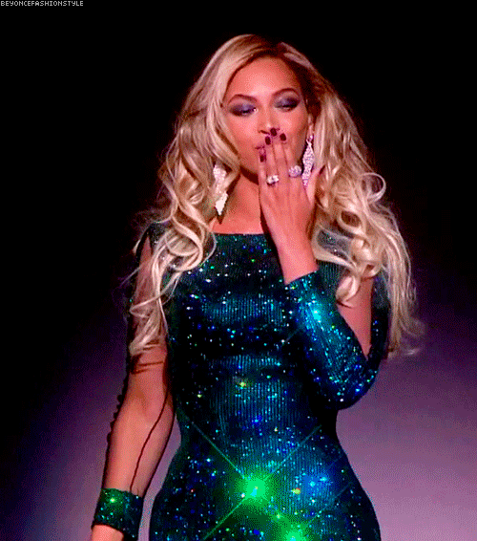
Seus problemas acabaram, vamos resolver esse problema com CLASSE!
Muita CLASSE!

Slide 14

O que tem? (Propriedades)
marca
cor
quantidade de carga
tipo de ponta
tampa
recarregável
Coisa que faz?
(Métodos)
escrever
recarregar
destampar
tampar
Como está?
(Estado)
tampada
carregada

Slide 15
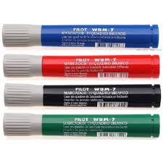
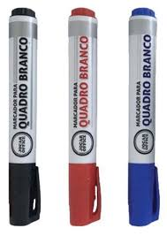
Protótipo (modelo/ideia)
Objetos caneta
CLASSE
OBJETO

Slide 16
Criar a classe:
class Canetao{
constructor(marca, cor){
this._marca = marca,
this._cor = cor,
this._tampada = true,
this._escrevendo = false
}
}
Notes:
Constructorsare functions that create new objects. They define properties and behaviors that will belong to the new object. Think of them as a blueprint for the creation of new objects.
Here is an example of a constructor:
function Bird() {
this.name = "Albert";
this.color = "blue";
this.numLegs = 2;
}
This constructordefines a Birdobject with properties name, color, and numLegsset to Albert, blue, and 2, respectively.
Constructorsfollow a few conventions:
Constructorsare defined with a capitalized name to distinguish them from other functions that are not constructors.
Constructorsuse the keyword thisto set properties of the object they will create. Inside the constructor, thisrefers to the new object it will create.
Constructorsdefine properties and behaviors instead of returning a value as other functions might.

Slide 17
Criar a classe: (adicionando os métodos)
class Canetao{
constructor(marca, cor){
this._marca = marca,
this._cor = cor,
this._tampada = true,
this._escrevendo = false
}
function escrever(){
if (this._tampada == false){
console.log(‘Estou escrevendo’)
}else{
console.log(‘Erro:Você deve destampar antes de escrever’)
}
}
}

Slide 18
Tarefinha
Adicionem os métodos:
pararDeEscrever, tampar e destampar.

Slide 19
Instanciar uma classe:
Instanciar
let canetao1 = new Canetao()
CLASSE
OBJETO

Slide 20
Tarefinha
Criem os objetos canetao2 e canetao3 de modo que eles sejam respectivamente nas cores vermelho e verde, ambos da marca PILOT.

Slide 21

Se instanciar a classe fosse um gif...

Slide 22



Até aqui como estamos?

Slide 23
<lorem Lipsum>
Métodos estáticos
</lorem lipsum>

Slide 24
Não requer instância:
Métodos acessíveis a partir da classe
Você não precisa criar uma instância do objeto para acessar o método
Basta a palavra static antes de definir o método que ele passa a ser estático

Slide 25
Tarefinha
Crie um método estático para os objetos canetão que fizemos na etapa anterior

Slide 26
<lorem Lipsum>
Herança (ES6)
</lorem lipsum>

Slide 27

Estender
class Filha extends Mae{
constructor(parametro) {
super(length, length);
this.propriedade_filha;
}
}
Herda de
PESSOA
PROGRAMADORA

Slide 28
Tarefinha
Criar uma uma classe animal e estender cachorro

Slide 29
class Animal{
constructor(patas) {
this.patas = patas;
}
respirar() {Classe ES6
class Animal{
constructor(patas) {
this.patas = patas;
}
respirar() {
console.log("Esse animal respira respira!");
}
}
class Cachorro extends Animal{
constructor(patas) {
super(patas);
}
latir() {
console.log("Esse cachorro late!");
}
}
let cachorro= new Cachorro(4);
cachorro.respirar(); // Esse animal respira!
cachorro.latir();
Notes:
Note o emprego da palavra reservada extends , comum em outras linguagens de programação que fazem uso da herança de classes. Ela indica que todo cachorro é um animal, mas nem todo animal é um cachorro: a herança funciona do topo da cadeia para baixo, ou seja, o filho tem todas as características e realiza as mesmas ações que herdou do pai, mas não o contrário.
console.log("Esse animal respira respira!");
}
}
Herança de classe com ES6
// SUBCLASSE
class Cachorro extends Animal{
constructor(patas) {
super(patas);
}
latir() {
console.log("Esse cachorro late!");
}
}
// OBJETO CACHORRO
let cachorro= new Cachorro(...);
cachorro.respirar(); // Esse animal respira!
cachorro.latir(); // Esse cachorro late!
Note o emprego da palavra reservada extends , comum em outras linguagens de programação que fazem uso da herança de classes. Ela indica que todo cachorro é um animal, mas nem todo animal é um cachorro: a herança funciona do topo da cadeia para baixo, ou seja, o filho tem todas as características e realiza as mesmas ações que herdou do pai, mas não o contrário.

Slide 30
Exercício:
Criar classe Veículo
Crie métodos para Veículo
Criar as classes Carro e Moto estendidas a partir do veículo
Crie propriedades e métodos exclusivos para a classe carro

Slide 31

<the end>
Brigadu\o/
</the end>

